Slide 1
ПРЕЗЕНТАЦИЯ ДЛЯ ДЕТЕЙ СРЕДНЕЙ ГРУППЫ НА ТЕМУ «Транспорт» Подготовила воспитатель Данилова А.В

Slide 2
Цель: Ознакомление детей с видами транспорта. Задачи: Образовательные: расширять знания детей о видах транспорта. Активизировать словарь: транспорт наземный, водный, воздушный Развивающие: -развивать умение классифицировать виды транспорта по месту его передвижения – наземный, воздушный, водный; умение рассуждать, делать выводы. Воспитательные: воспитывать интерес к НОД

Slide 3
Наземный транспорт

Slide 4
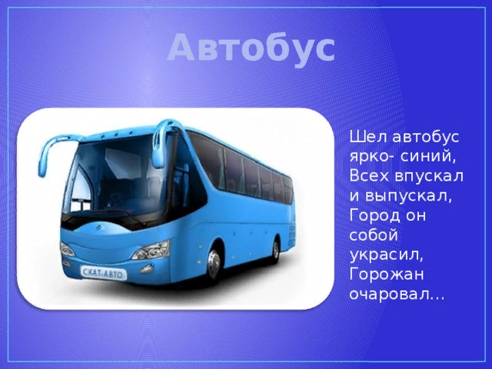

Slide 5
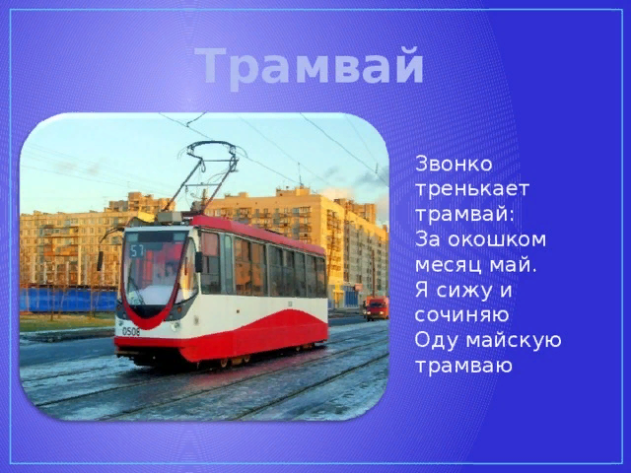

Slide 6
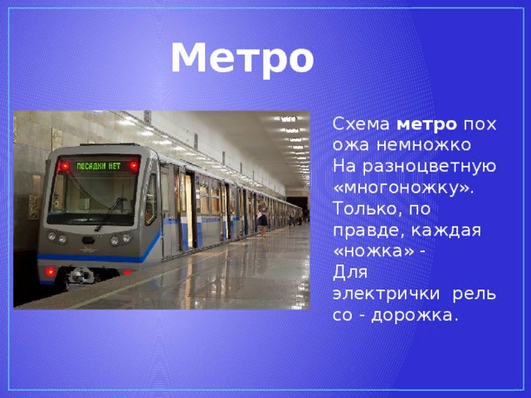

Slide 7
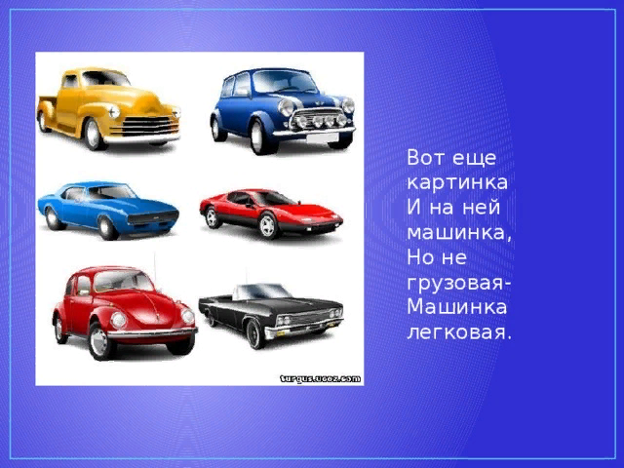

Slide 8
Воздушный транспорт

Slide 9
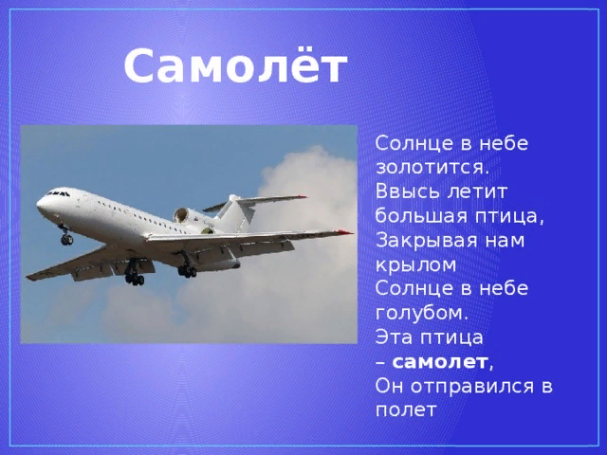

Slide 10
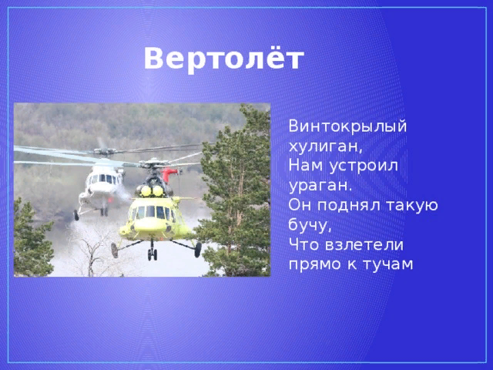

Slide 11
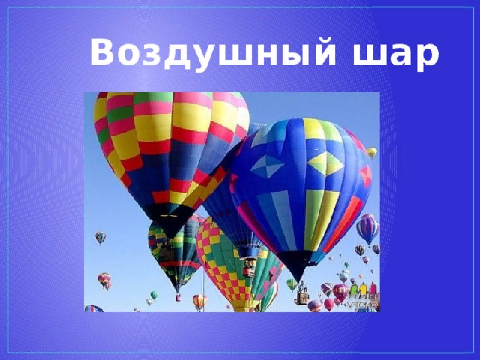

Slide 12
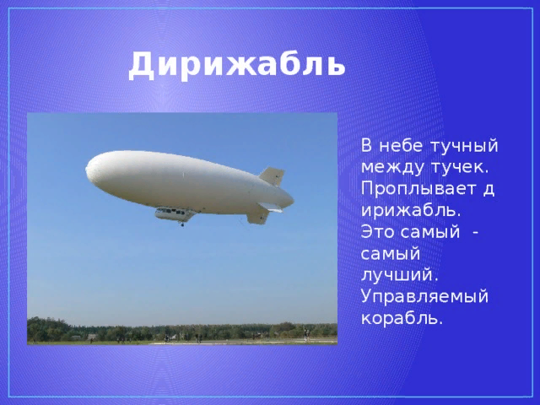

Slide 13
Водный транспорт

Slide 14
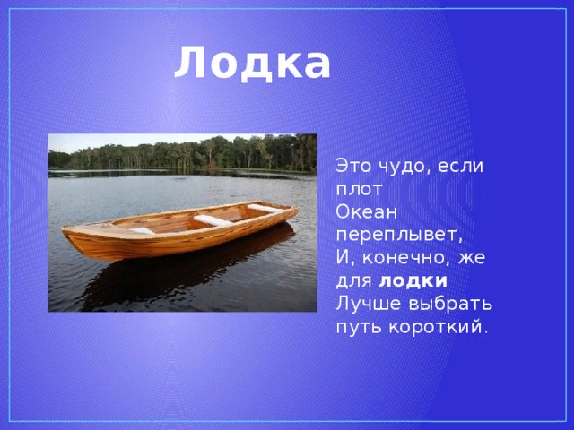

Slide 15
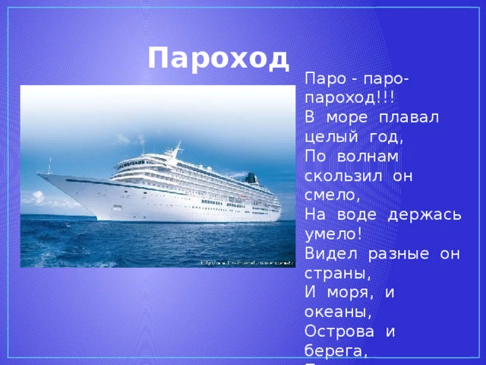

Slide 16
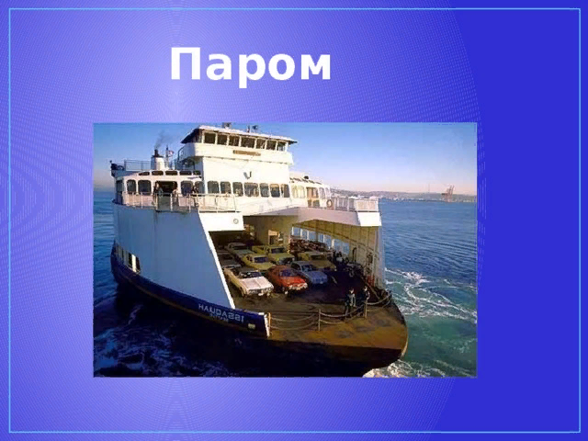

Slide 17


Slide 18
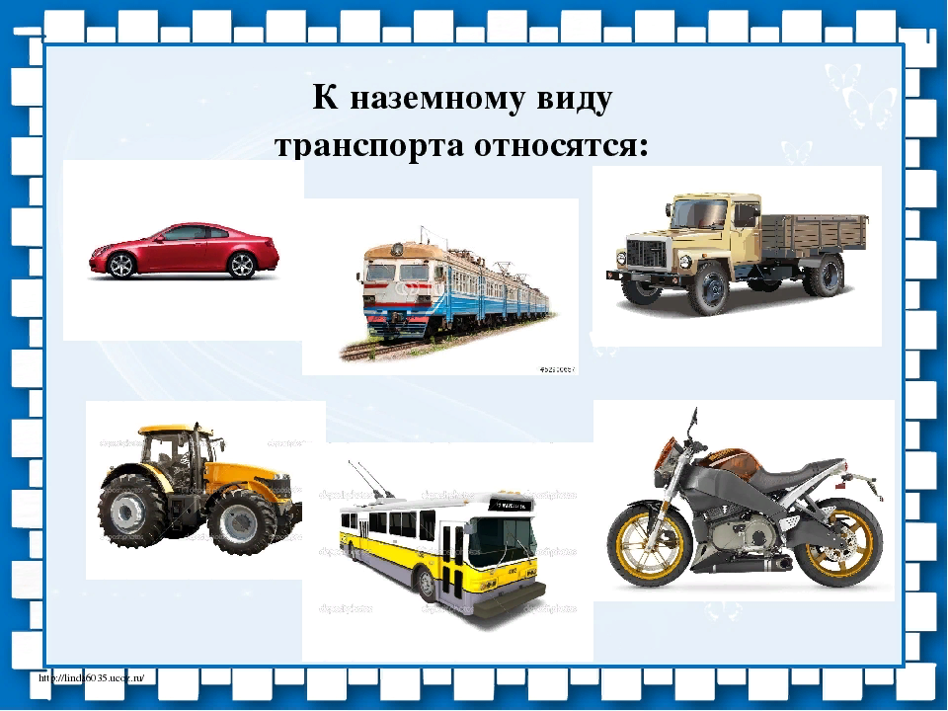

Slide 19


Slide 20
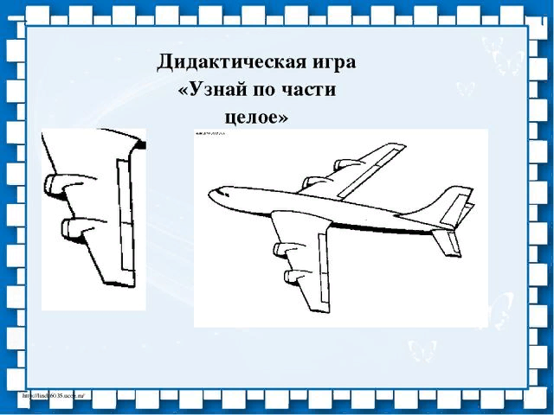

Slide 21
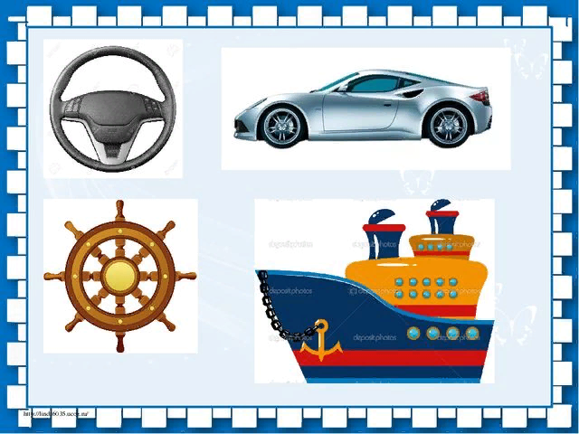

Slide 22
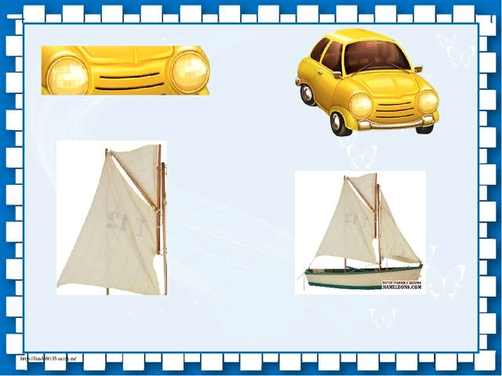

Slide 23
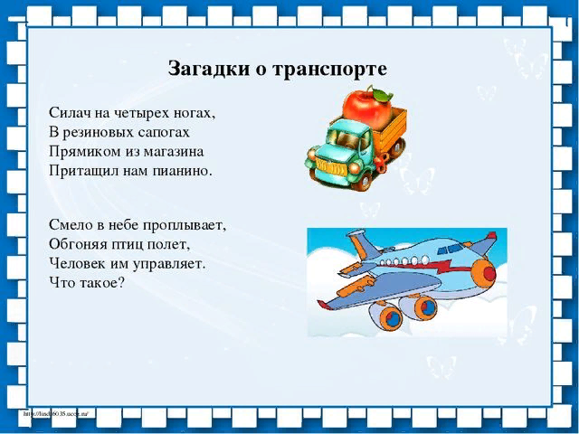

Slide 24


Slide 25


